Slide 1
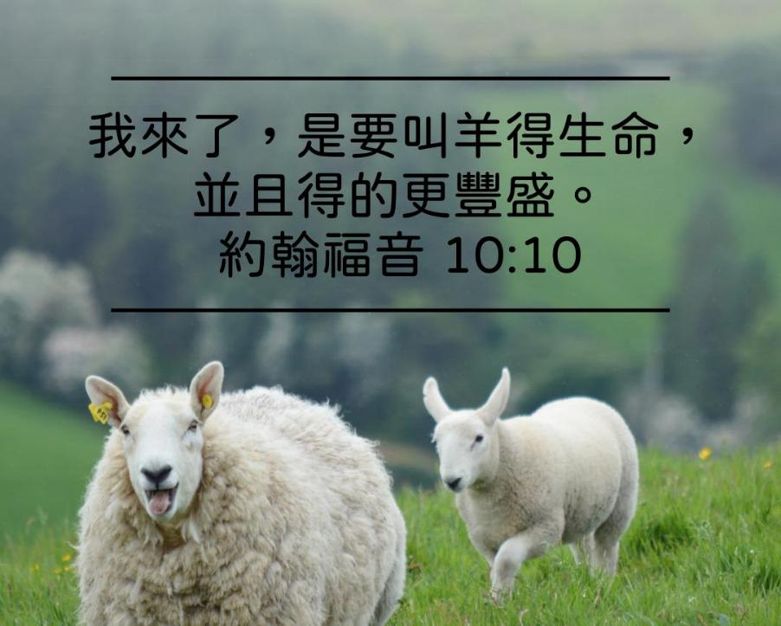
耶穌說：

Slide 2
人
耶穌說：

Slide 3


更豐盛的生命是甚麼？

Slide 4
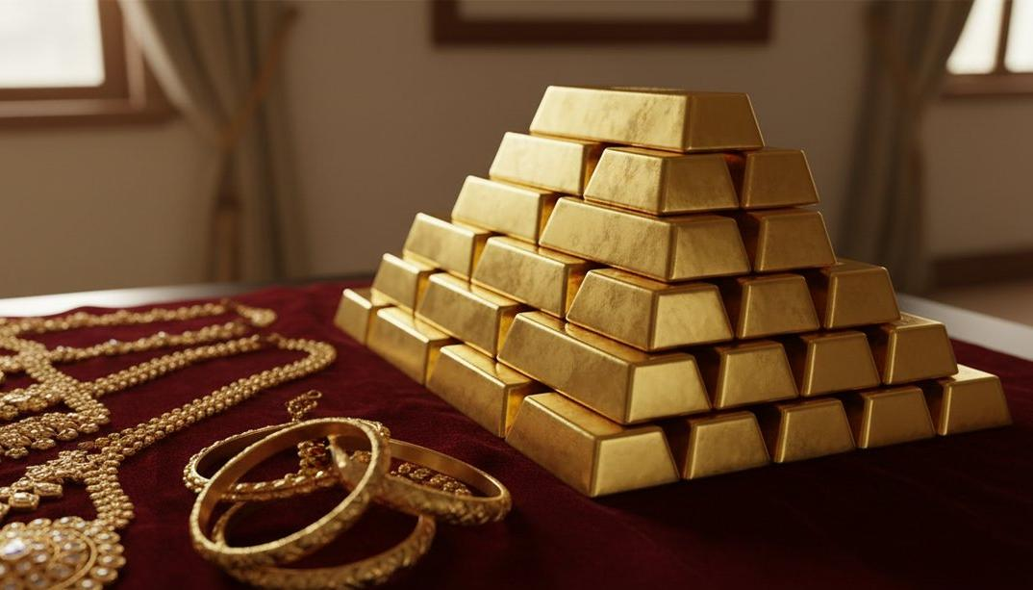


Slide 5


Slide 6


Slide 7

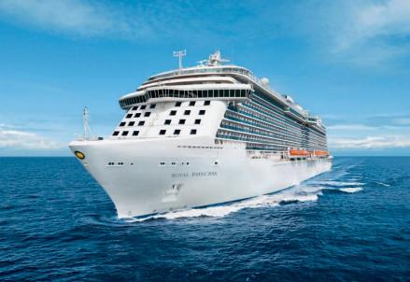
Ｑ當人擁有這一切時人就有豐盛的生命嗎？

Slide 8
Ｑ耶穌講"約10:10"時，他擁有些甚麼？
      他誕生在貧窮的家庭
      他成長在人看不起的地方
      他出來傳道前當木匠
      他沒有甚麼財富
      他沒有受過當時名門貴族的教育
      他在社會上沒有甚麼名銜地位
      他的門徒被稱為沒有學問的小民

Slide 9
以賽亞書53:(先知形容他的容貌）
2 ...他沒有威儀光彩吸引我們注視，沒有美好的容貌使我們喜愛。
3 他被藐視，遭人厭棄， 多受痛苦、常經病患。他像一個被人掩面不看的人；他被藐視，我們都不尊重他。

Slide 10
Q耶穌能夠給人甚麼？
叫人得生命
耶穌說：

Slide 11
@耶穌所指的生命是甚麼？
一定不是指擁有地上物質或想要的東西的人生！

Slide 12
@耶穌給人的是甚麼“生命”？
＠第一種生命是指從 神創造而來的物質身體生命

Slide 13
使徒行傳17:
24 創造宇宙和其中萬物的 神，既是天地的主，就不住人手所造的殿，
25 也不用人手服事，好像缺少甚麼；自己倒將生命、氣息、萬物，賜給萬人。
26 祂從一本（本：有古卷是血脈） 造出萬族的人，住在全地上

Slide 14
＠耶穌基督也是創造主，三而一的 神一起創造萬物
約翰福音1:
1 太初有道(指耶穌基督) ，道與 神同在，道就是 神。
2 這道太初與 神同在。
3 萬物是藉著祂造的；凡被造的，沒有一樣不是藉著祂造的。

Slide 15
＠第二種生命是指屬 神和屬基督的超自然的屬靈永恆的生命，人透過接受耶穌基督為救主就可以得著。
約6:(耶穌說)
47 我實實在在地告訴你們，信的人有永生。
48 我就是生命的糧。

Slide 16
Q為甚麼相信耶穌基督(即接受祂)的人就有永生？
@因為祂擁有永生的生命、祂是人永生的源頭！祂是生命的主！
約1:
4 生命在祂裡頭，這生命就是人的光。

Slide 17


Slide 18

耶穌說：
Notes:
18

Slide 19

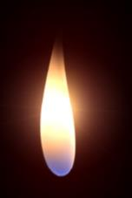
耶穌說:我與父(天父)原為一
(聖經約翰福音10:30)
耶穌基督是 神!
耶穌到世上來啟示 神及祂的大愛！

Slide 20
@耶穌基督擁有的生命是：
    神自己的生命
    永恆的生命
    聖潔完全的生命
    不朽壞的生命
    真理與愛完全結合的生命....

Slide 21

Q那麼耶穌基督的生命豐盛嗎？
Notes:
21

Slide 22
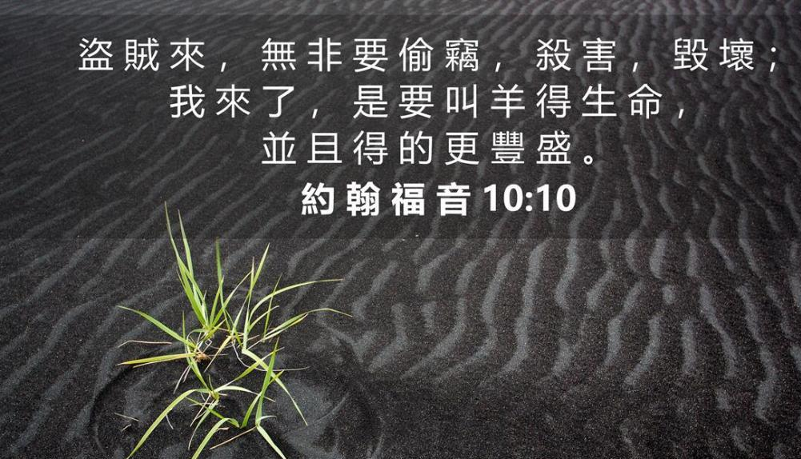
人
耶穌說：

Slide 23
Q我們在追求甚麼去使自己的生命豐盛？
      金錢財富？
      愛情、愛人、好朋友？
      成就？
      娛樂？
      性？
      工作、 成就？
      宗教形式？....

Slide 24

@比對耶穌所賜的豐盛生命

Slide 25
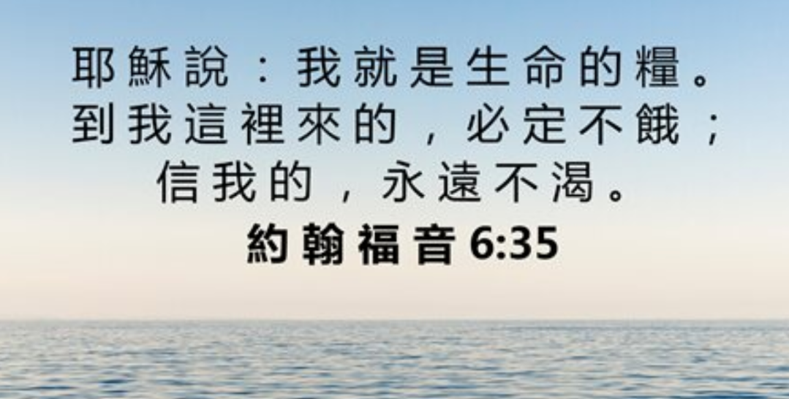
@比對耶穌所賜的豐盛生命

Slide 26
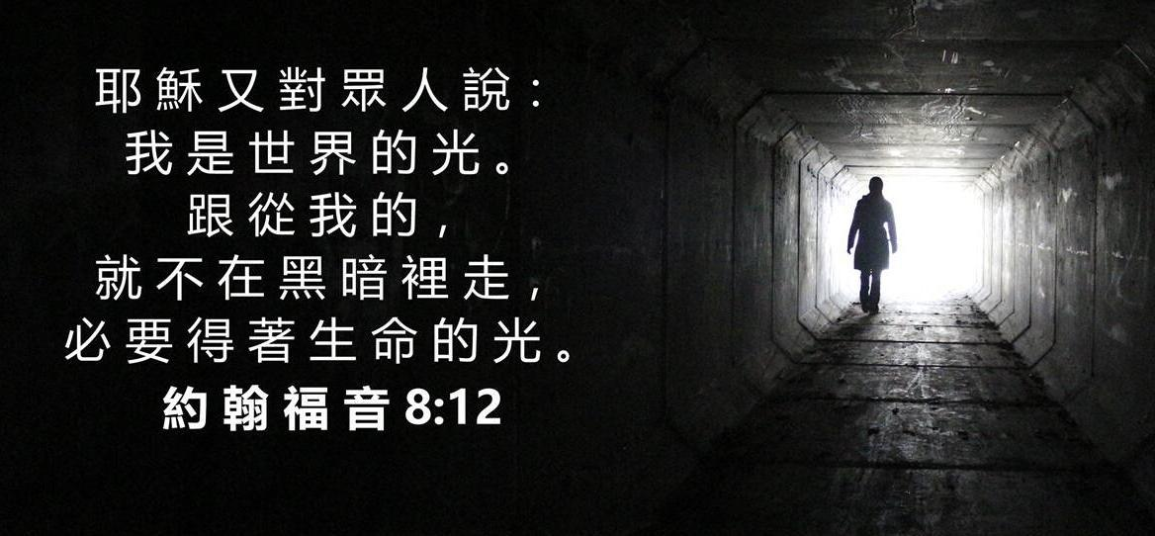
@比對耶穌所賜的豐盛生命

Slide 27

@比對耶穌所賜的豐盛生命

Slide 28
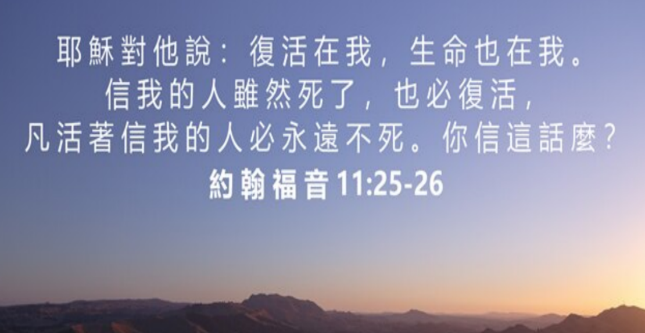
@比對耶穌所賜的豐盛生命

Slide 29

耶穌說

Slide 30

耶穌說

Slide 31


Slide 32

現代人心靈裡的生命豐盛嗎？

Slide 33
現代人生命本質的情況
沒有安全感/恐慌/沒有平安
憂慮/焦慮/重擔
愁煩/苦悶/怨恨/沒有愛
沒有：喜樂/滿足/盼望/依靠
被罪捆綁/沒有自由/不輕省
迷失/不斷枯竭
Notes:
33

Slide 34
耶穌說
約翰福音10:（耶穌說）
10 盜賊來，無非要偷竊，殺害，毀壞....我來了，是要叫人得生命，並且得的更豐盛。

Slide 35
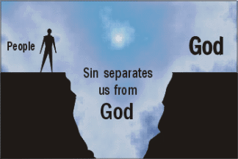
神
有甚麼好像賊偷去、傷害、毀壞了自己在耶穌基督裡可以得的豐盛？
罪
人

Slide 36



Slide 37

怎樣辦？

Slide 38


Slide 39

永生：
永遠與 神同在的豐盛生命

Slide 40
@基督徒所領受的是從 神而來的生命：
彼後1:
3 神以祂神聖的能力，因著我們確實認識那位用自己的榮耀和美善呼召我們的，把一切有關生命和敬虔的事，都賜給了我們。
4 因此，祂已將又寶貴又極大的應許賜給我們，叫我們既脫離世上從情慾來的敗壞，就得與 神的性情有分。

Slide 41


Slide 42


Slide 43
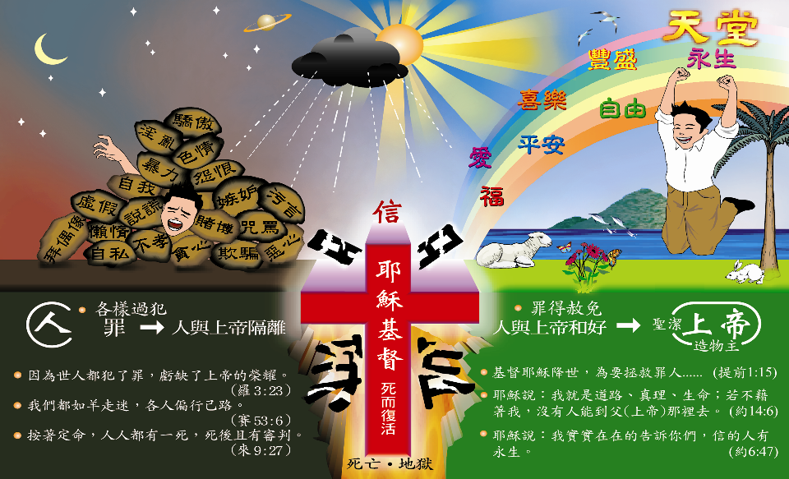

Slide 44

耶穌說：
「我來了，為要叫人得生命，並且得的更豐盛。」（聖經約翰福音10:10）

